Slide 1
CAOBA: Centro de Excelencia y Apropiación en Big Data y Analítica
Julio de 2020

Slide 2
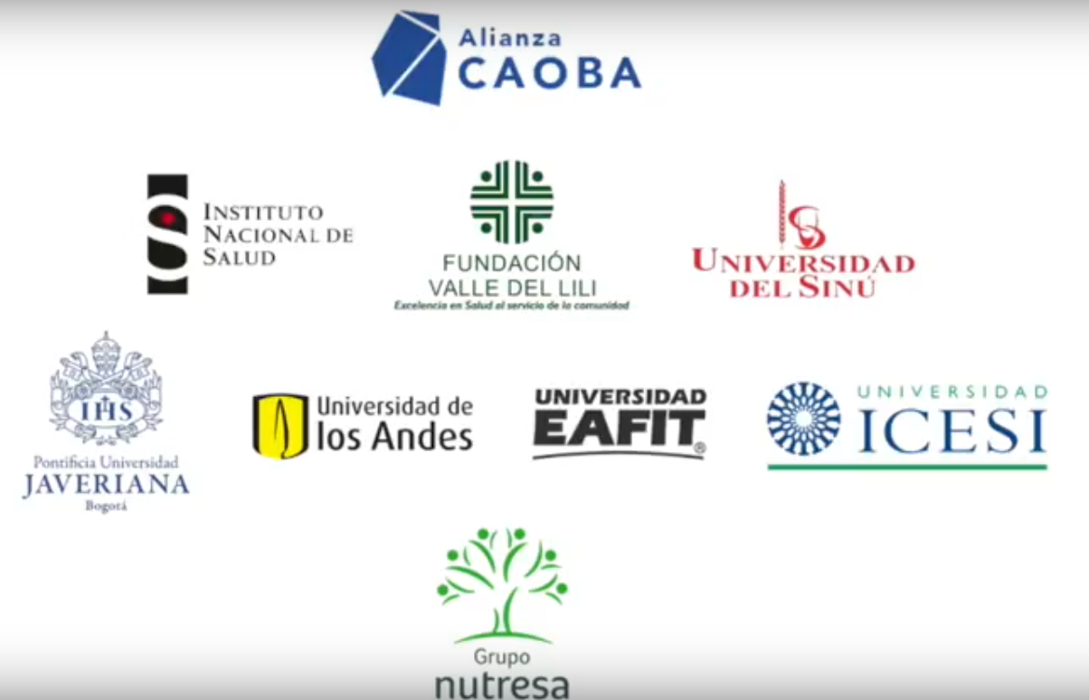
Entidades

Slide 3
Propuesta
Modalidad: (1) Iniciativas en salud pública relacionadas con inteligencia epidemiológica que permitan planear y actuar de manera efectiva ante situaciones de contingencia epidemiológica
Objetivo principal: Desarrollar y evaluar modelos analíticos basados en machine learning, data analytics, visual analytics y optimización que integren fuentes de datos externas con la información disponible en el sistema de vigilancia en salud pública (SIVIGILA) para apoyar la toma de decisiones en el INS frente a la atención de la emergencia por SARS-CoV-2 y otros agentes causales de IRA

Slide 4
Mapa de productos
Salud pública
Modelos descriptivos y predictivos con recomendaciones de atenciones y programas de salud
Estudio de costo-efectividad de estrategias de vacunación
Recursos
Modelos de análisis de capacidad hospitalaria
Modelos de optimización de configuración óptima de atención
Población general
Descripción de la epidemia
Seroprevalencia
Contact tracing
Modelos espacio-temporales
Modelos de impacto de vacunación (PAI)
Notes:
-Doctor Angel esta asesorando:
-EAFIT (vacunacion) -PUJ-Bogota-Medicina (asesora en Seroprevalencia)
-PUJ-Bogota-Ingenieria (asesoria aqui)
-Doctor Angel principal responsable en Estudio de costo-efectividad de estrategias de vacunación

Slide 5
Equipo Uniandes
Profesores
Oscar Bernal, José Tiberio Hernández, Nubia Velasco, María del Pilar Villamil
Ingenieros
David Barrera, Vladimir Cuevas, Juan Pablo González, Camilo Sánchez, Andrés Segura

Slide 6
Propuesta – Objetivos secundarios (2)
Evaluar el impacto de la COVID-19 en otras atenciones de salud para hacer recomendaciones de política que permitan tomar decisiones buscando atender los casos que se están represando por la crisis actual
Identificar eventos a analizar que son de interés para el INS.
Definir un escenario analítico que represente la necesidad y la propuesta de modelos analíticos tanto descriptivos como predictivos para el análisis de los eventos seleccionados.
Seleccionar las fuentes de datos apropiadas para poder caracterizar y modelar los eventos seleccionados.
Proponer e implementar modelos descriptivos y de pronóstico que permitan identificar la brecha que existe entre los casos reportados hasta el momento y los casos que pueden estar ocultos.
Validar la utilidad de estos modelos analíticos en los procesos de toma de decisiones de interés, relacionados con los eventos de análisis

Slide 7
Tema: Salud Pública
Modelos descriptivos y predictivos con recomendaciones de atenciones y programas de salud
01
Objetivo
Evaluar el impacto de la COVID-19 en otras atenciones de salud
Hacer recomendaciones de política que permitan tomar decisiones buscando atender los casos que se están represando por la crisis actual
Objetivo General
02
Datos
SIVIGILA
SISPRO
Censo Nacional de Población
Estadísticas vitales
REPS
Policia nacional
03
Modelos descriptivos y de pronóstico (Hipertensión arterial, diabetes, IRA, EDA, Tuberculosis, VIH/SIDA, Mortalidad materna - perinatal y Causas externas de morbilidad y mortalidad)
Identificación de la brecha que existe entre los casos reportados hasta el momento y los casos que pueden estar ocultos. (eje. Índices)
Productos
04
Modelo descriptivo: ANOVA, pruebas no paramétricas, intervalos de confianza
Modelos predictivos: modelos de series de tiempo (SARIMA, ARIMA), regresiones. (Año-semana epidemiológica, geografía, número de casos)
Análisis por grupos de departamentos (*)
Métodos

Slide 8
Descripción de Fuentes de Datos
Fuente | Descripción y características de la fuente | Responsable por suministrar esta información
SIVIGILA | Eventos: IRA, EDA, Tuberculosis, VIH/SIDA, C15 - EMBARAZO, PARTO Y PUERPERIO, C20 - CAUSAS EXTERNAS DE MORBILIDAD Y DE MORTALIDAD: | INS
SISPRO | RIPS - Hospitalizaciones, urgencias y consulta externa (últimos dos años, Hipertensión arterial, diabetes mellitus) | MinSalud u obtener diagnósticos de riesgo que tiene el DNP
Censo Nacional de Población y Vivienda DANE 2018 | Número de personas por departamento y municipio | DNP/ DANE
Estadísticas vitales | Nacimientos y mortalidad por departamento y municipio | DANE
REPS | Información sobre la capacidad instalada por municipio | INS

Slide 9

Sector público - vigilancia y control
Sivigila
INS
Desarrollo y gestión del conocimiento científico en salud y biomedicina para contribuir a mejorar las condiciones de salud de las personas
Observatorio Nacional de Salud
Genera evidencia para apoyar la toma de decisiones en salud del país, liderando la gestión del conocimiento en salud.
Sivigila
Realiza la provisión en forma sistemática y oportuna, de información sobre la dinámica de los eventos que afecten o puedan afectar la salud de la población Colombiana
Evaluar el impacto del Covid en otras atenciones y programas de salud para hacer recomendaciones de política que prevengan el incremento de mortalidad por otras causas debido a la saturación del sistema de Salud.
+
+
Sivigila: aprox. 10 eventos
+
RIPS: 2 eventos e indicadores de consultas, hospitalizaciones y urgenciasúltimos 2 años
+
Otros datos: Dane, REPS , SIHO
¿Es posible medir el efecto del covid19 en otros eventos?
Observatorio?
Secretarias de salud?
Modelos descriptivos
Modelos predictivos - pronóstico de casos por eventos
Acciones/Decisiones
Orientar las políticas y la planificación en salud pública.
Tomar las decisiones para la prevención y control de enfermedades y factores de riesgo en salud.
Optimizar el seguimiento y evaluación de las intervenciones.
Racionalizar y optimizar los recursos disponibles y lograr la efectividad de las acciones en esta materia, propendiendo por la protección de la salud individual y colectiva.
Impacto
I.1. Reducir la tasa de mortalidad de eventos diferentes al covid19 gracias a la intervención oportuna
I.2 Mejorar la disposición de recursos necesarios para el diagnóstico y tratamiento de estos eventos
I.3 Mejorar la calidad de vida de los colombianos
Notes:
Acciones son lo que dice el SIVIGILA que hace.

Slide 10
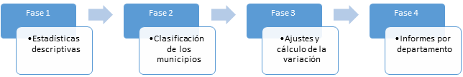
Modelos descriptivos
Grupo | Descripción
1 | Municipios en los que el porcentaje de semanas en cero supera el 40%
2 | Municipios en los que existe tendencia en la serie de datos 2009-2019
3 | Municipios con coeficientes de variación alto
4 | Municipios con coeficientes de variación medio
5 | Municipios con coeficientes de variación bajo
EDA
VIH
Diabetes
Mortalidad infantil

Slide 11
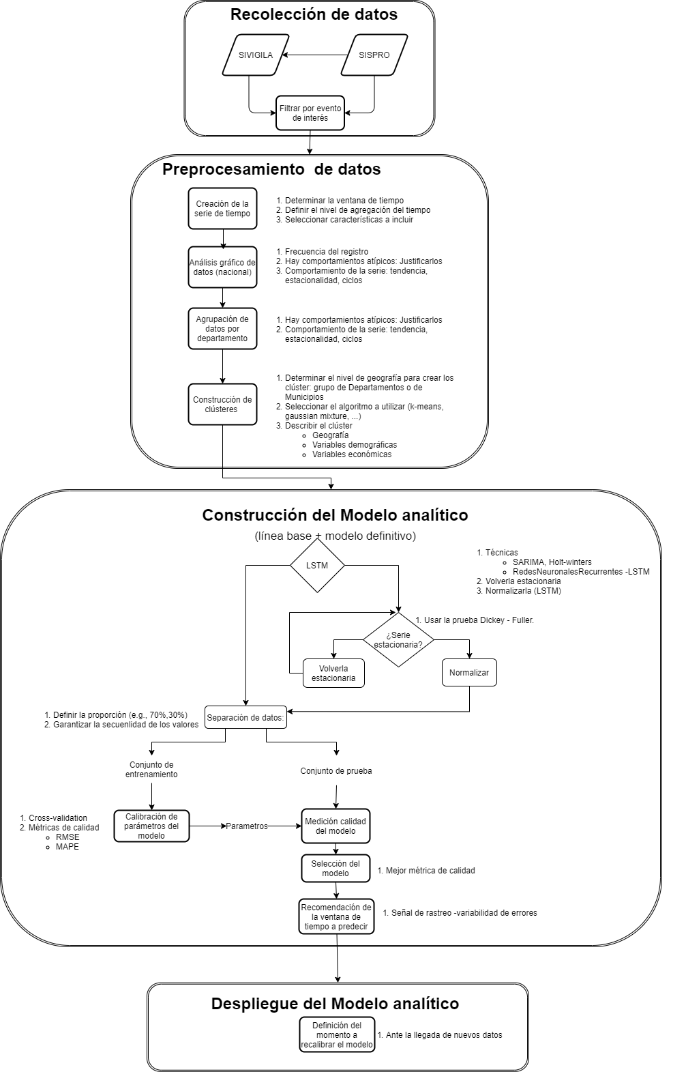
Modelos de pronóstico - estrategia
Mortalidad materna, infantil
Diabetes

Slide 12
Análisis Descriptivo
Mortalidad Infantil Evento 591 2009-2020

Slide 13
CLASIFICACIÓN DE LOS MUNICIPIOS
13
13
1
2
3
4
5
Más del 40% de los datos semanales están en 0.
Existe tendencia en la serie 2009-2019
Coeficiente de variación alto
Coeficiente de variación medio
Coeficiente de variación bajo
97.9%
1.0%
0.3%
0.7%
0.1%

Slide 14
ANÁLISIS MUNICIPIO - SEMANA
14
14
98%
21 Municipios

Slide 15
ANÁLISIS MUNICIPIO - SEMANA
15
15
Municipio
Medellín
Barranquilla
Soledad
Bogotá, D.C.
Cartagena
Valledupar
Montería
Soacha
Quibdó
Neiva
Riohacha
Santa Marta
Villavicencio
Pasto
San Andres de Tumaco
Cúcuta
Bucaramanga
Sincelejo
Ibagué
Cali
Buenaventura

Slide 16
ANÁLISIS MUNICIPIO - PERIODO
16
16
93%
80 Municipios

Slide 17
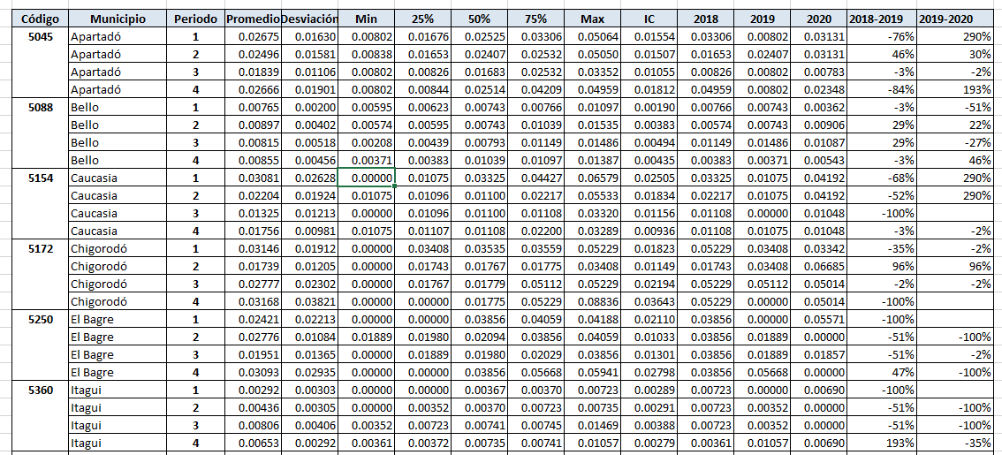
ANÁLISIS MUNICIPIO - PERIODO
17
17

Slide 18
ANÁLISIS DEPARTAMENTO - SEMANA
18
18
34%

Slide 19
ANÁLISIS DEPARTAMENTO - PERIODO
19
19
13%

Slide 20
ANÁLISIS DEPARTAMENTO - PERIODO
20
20
395%
241%

Slide 21
ANÁLISIS DEPARTAMENTO - PERIODO
21
21
Año | Periodo | Conteo | Tasa
2018 | 1 | 10 | 0.02466
2018 | 2 | 7 | 0.01726
2018 | 3 | 9 | 0.02219
2018 | 4 | 4 | 0.00986
2019 | 1 | 9 | 0.02196
2019 | 2 | 9 | 0.02196
2019 | 3 | 8 | 0.01952
2019 | 4 | 5 | 0.01220
2020 | 1 | 10 | 0.02416
2020 | 2 | 29 | 0.07006
2020 | 3 | 26 | 0.06281
2020 | 4 | 31 | 0.07489
Guainía
Año | Periodo | Conteo | Tasa
2018 | 1 | 1 | 0.06024
2018 | 2 | 1 | 0.06024
2018 | 3 | 0 | 0.00000
2018 | 4 | 1 | 0.06024
2019 | 1 | 1 | 0.05952
2019 | 2 | 2 | 0.11905
2019 | 3 | 0 | 0.00000
2019 | 4 | 0 | 0.00000
2020 | 1 | 7 | 0.41291
2020 | 2 | 6 | 0.35392
2020 | 3 | 4 | 0.23595
2020 | 4 | 4 | 0.23595
Chocó

Slide 22
ANÁLISIS CAPITAL - PERIODO
22
22

